Slide 1

97,36% de oui !
Est-ce que mieux donner et recevoir du feedback, ferait du monde un endroit un peu plus heureux ?

Slide 2














Patrick Van Est
Interim Manager & Consultant Stratégie IT
Passionné par la relation humaine dans les entreprises
patrick.vanest@gmail.com
DELCOM
1990
2023
1990
1992
1996
2008
2013

Slide 3

Guide de SURVIE pour DONNER et RECEVOIR DU FEEDBACK

Slide 4
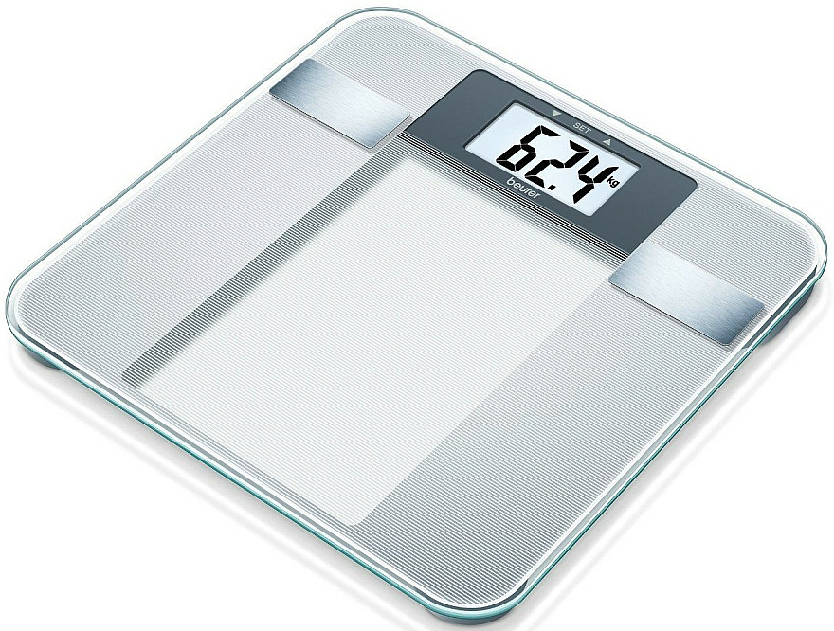
Avertissement !

Slide 5



Slide 6

Une petite histoire…

Slide 7

Une question d’équilibre
Feedbacks positifs
Feedbacks « négatifs »
Renforcement de l’estime de soi
Permet l’évolution

Slide 8


Slide 9
Mais c’est quoi un bon feedback … ?

Slide 10
C’est quoi un feedback ?

Slide 11
C’est quoi un feedback ?
FEEDBACK POSITIF ≠ COMPLIMENT
FEEDBACK NEGATIF ≠ CRITIQUE

Slide 12

Non, on ne met pas de crème fraîche dans la Carbo !!!

Slide 13
c’est quoi un feedback ?
FEEDBACK POSITIF
FEEDBACK NEGATIF
Est dirigé vers demain
Invitation à gagner encore
FEEDBACK NEGATIF -> FEEDBACK CORRECTIF
-> FEEDBACK EVOLUTIF

Slide 14
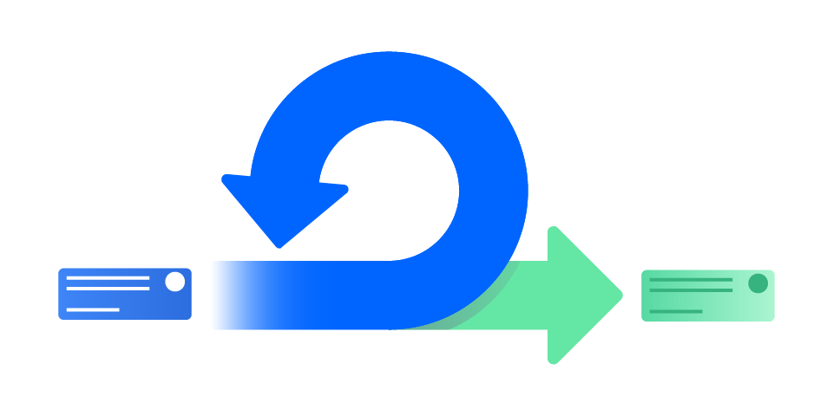
Et le lien à l’Agilité ?
FEEDBACK
dirigé vers demain
LIEN IMPORTANT AVEC LES SPRINTS
Faire que chaque Sprint soit meilleur que le précédent

Slide 15
Dans la vraie vie …
Il est donc nécessaire
de faire le point
d’échanger, de partager un point de vue
de formuler une attente
de susciter un autre comportement
de fixer une limite, un cadre

Slide 16
Et que se passe t’il si nous ne donnons pas de feedback ?
Rancœur, ruminations
Aigre, frustrations
De moins en moins motivé
Relations peu constructives
Perte de motivation
Perte d’engagement
Mode Passif -> Effondrement Progressif de l’équipe

Slide 17
Donner un feedback correctif bienveillant c’est…
Renforcer le lien
Renforcer la confiance mutuelle
Respecter la personne plutôt que le problème
Etre acteur d’une tentative de solution
Etre force de proposition

Slide 18

Un feedback correctif vise un futur meilleur
Ce n’est donc pas un moyen pour :
Rabaisser l’autre
Vous venger
Vous défouler, passer vos nerfs
Montrer que vous êtes le boss
Projeter ses propres peurs
Transférer sa culpabilité
Flatter son ego

Slide 19

La CNV et Le DESC

Slide 20
CNV : une approche en 4 temps
Observation
Sentiment
Besoin
Demande

Slide 21
D.E.S.C – un outil bien pratique
Description
Emotion
Solution
Conclusion

Slide 22

Comment faire mieux grâce au DESC ?
Dans notre culture (latine) nous mélangeons souvent 2 aspects
FACTUELS
et
EMOTIONNELS
Ceci est un boulet sauce lapin

Slide 23
DISC : Séquence
D écrire les faits
E xprimer l’émotion
S uggérer des solutions / En susciter
C onclusion et conséquences positives

Slide 24
D : Description des faits
Rappeler les faits concrets, observables, objectifs, sans exagération.
Quand, Où, Comment, Combien, évènements, mails, paroles , résultats,...
Jean-Marc, j’ai observé que sur les 5 derniers releases, 4 étaient refusés par le client en acceptance.
Or, lors de ton recrutement, il y a 6 mois, l’entretien technique était très bon.
De plus tu as eu l’occasion de suivre une formation et d’être coaché avec succès par un senior dev durant tes 3 premiers mois… »

Slide 25
E : Expression des émotions
Ce que cela provoque comme émotions (colère, tristesse, déception,…)
«Personnellement, je suis assez embarrassé par les retours du client et je ne sais pas quoi lui dire, et puis … cela retombe sur la réputation de l’équipe»
« De plus je ne comprends pas ce qui se passe…Je n’arrive pas à faire le lien entre ton niveau technique évalué lors de ton engagement et les résultats concrets sur le terrain »
« Cela m’embête car je t’apprécie beaucoup. Cette situation ne me convient pas »

Slide 26
S : Recherche de Solutions
Formuler des hypothèses en mode collaboratif –
«Je te propose de...» «que se passerait-il si...»
Les solutions doivent être claires, réalistes et réalisables Concrètement que faire pour... ?
Soyez force de proposition et autorisez-vous à demander à votre interlocuteur de proposer ses propres idées.
Les idées venant de lui ont plus de chances d’être mises en œuvre...
« J’ai une première piste que j’aimerais explorer : que dirais-tu qu’on fasse du peer review assez régulier afin de comprendre là où cela coince. De plus j’aimerais vraiment bosser avec toi ».
« En vois-tu d’autres ? »

Slide 27
C : Conséquences et Conclusions
Reformulation et impact (positifs pour la suite)
Eventuellement, donner les conséquences négatives et inconvénients si le problème persiste.
Exposer ce qu’on y gagne si cela fonctionne
Soutenir les engagements pris
«Ce serait une belle réussite pour notre équipe et pour moi de te permettre de monter la qualité de ton code. En plus ça nous donnerait l’occasion de travailler ensemble sur les mêmes sujets. »
« Si c’est ok pour toi, nous pourrions aller trouver le responsable de notre équipe et lui proposer de travailler ensemble sur cette l’application avec pour objectif l’amélioration de la qualité de ton code et donc de passer plus rapidement les tests d’acceptance »

Slide 28
Une question essentielle…
Est-ce que je respecte la personne ou le problème ?
(Morceau de salade coincé entre les dents)

Slide 29

Est-ce facile de recevoir un feedback correctif ?

Slide 30
Comment recevoir un feedback Correctif ?
Vous êtes toujours libre de l’accepter ou non
Dans un feedback, il y a une partie qui nous appartient et une partie qui appartient à l’autre…
Faites donc le tri …
Tip : Dites ce que vous prenez ou ne prenez pas

Slide 31


Comment recevoir un feedback Correctif ?
Retour à l’expéditeur
Auto-destruction

Slide 32

Comment recevoir un feedback Correctif ?
Retour à l’expéditeur
Auto-destruction

Slide 33
Comment recevoir un feedback Correctif ?
L’autre comme moi-même sommes des gens bien, de belles personnes
La personne que je suis n’est pas devenue, l’instant d’un feedback, quelqu’un de moins bon
Plus je reçois de feedback, meilleur je vais devenir (donc tout bénéf. pour moi)

Slide 34
Petit défi…
Qui est prêt à donner 3 feedbacks aujourd’hui ?

Slide 35
Merci pour votre écoute

